Slide 1
השוואת קבוצות
טיפים במסעדה: מודל אחד לכל ימי השבוע, וגודל האפקט של כהן
ה
ו
ש
א
מודלים בייסיאניים · שיעור 5
Notes:
שיעור 5: נשווה בין כמה קבוצות במודל אחד - גובה הטיפ במסעדה בכל יום בשבוע - ונלמד למדוד את גודל ההבדל בעזרת גודל האפקט של כהן.

Slide 2
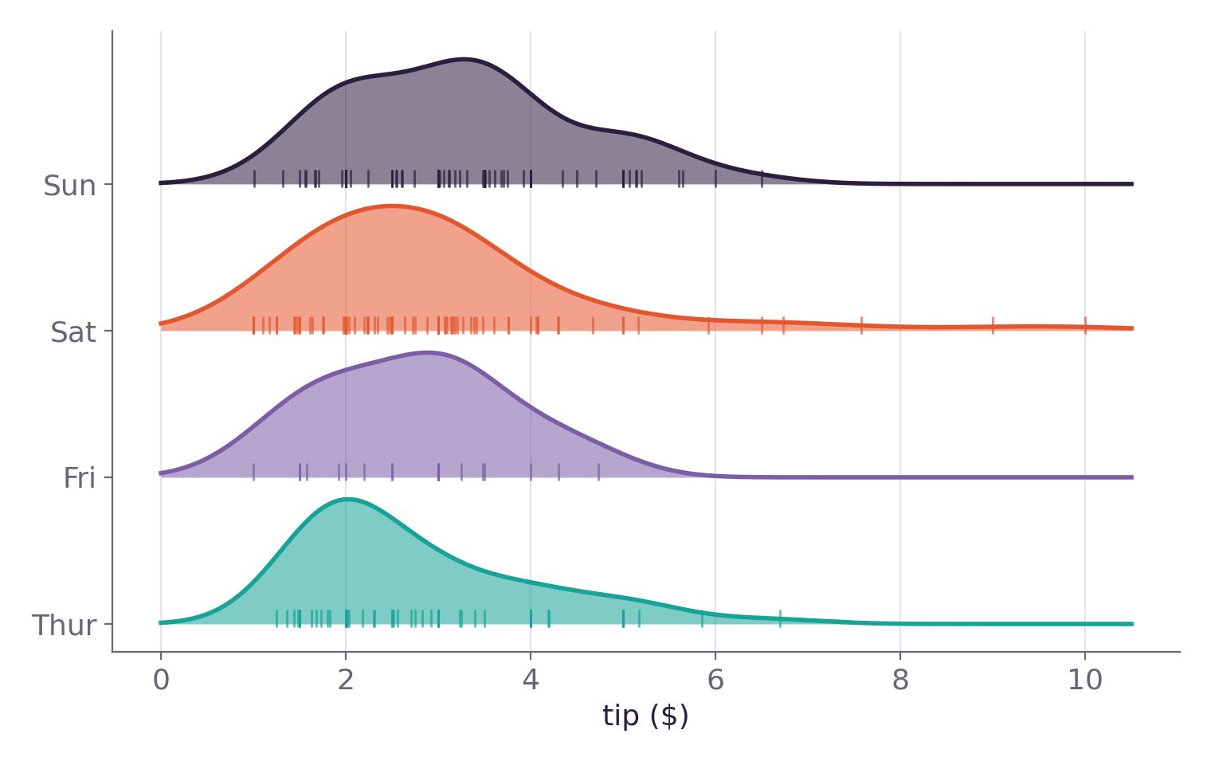
הנתונים: טיפים במסעדה
76
87
19
62
ראשון
שבת
שישי
חמישי
244 ארוחות מתוך מאגר tips של seaborn
השאלה: האם גובה הטיפ שונה בין ימי השבוע?
הטיפים תמיד חיוביים, עם זנב ימני ארוך
Notes:
מאגר הנתונים tips של seaborn: 244 ארוחות, עם גובה החשבון, הטיפ, מין המשלם, האם מעשן, היום, הארוחה וגודל השולחן. נתמקד בטיפ לפי יום. הגרף נוצר במחברת עם az.plot_forest בתצורת ridgeplot. ההתפלגויות דומות, עם זנב ימני - טיפים תמיד חיוביים ולפעמים גבוהים במיוחד.

Slide 3
קידוד הקבוצות: מיום לאינדקס
categories = np.array(['Thur', 'Fri', 'Sat', 'Sun'])
tip = tips['tip'].values
idx = pd.Categorical(tips['day'],
categories=categories).codes
idx — לכל תצפית: מספר היום שלה (0 עד 3)
μ[idx] — לכל תצפית: הממוצע של היום שלה
כך מודל אחד מכיל ארבע קבוצות — בלי לולאות ובלי ארבעה מודלים נפרדים
categories[idx] — בדיקה שהקידוד נכון
>>> idx[:8]
array([3, 3, 3, 3, 3, 3, 3, 3])
Sun → 3
Sat → 2
Fri → 1
Thur → 0
Notes:
pd.Categorical עם סדר קטגוריות מוגדר הופך כל יום למספר: חמישי=0, שישי=1, שבת=2, ראשון=3. המערך idx משמש לאינדוקס של וקטור הפרמטרים: μ[idx] נותן לכל תצפית את הממוצע של היום שלה. categories[idx] מחזיר את שמות הימים - בדיקה שהקידוד נכון.

Slide 4
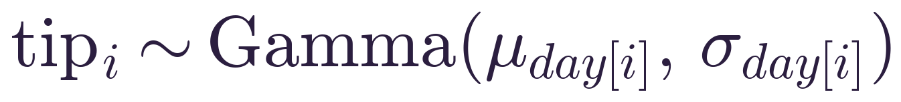
המודל: ממוצע וסטיית תקן לכל יום
ארבעה ממוצעים וארבע סטיות תקן — זוג לכל יום
HalfNormal — כי שניהם חייבים להיות חיוביים
פרמטריזציה נוחה
μ
למה התפלגות גמא?
Γ
ב-PyMC אפשר להגדיר Gamma ישירות דרך הממוצע וסטיית התקן — mu ו-sigma
מוגדרת רק על ערכים חיוביים, ויכולה להיות א-סימטרית עם זנב ימני — בדיוק כמו טיפים
Notes:
לכל יום d יש ממוצע μ_d וסטיית תקן σ_d משלו, עם priors חצי-נורמליים - שניהם חייבים להיות חיוביים. הנראות היא התפלגות גמא, שמוגדרת רק על ערכים חיוביים ויכולה להיות א-סימטרית עם זנב ימני - בדיוק כמו טיפים. ב-PyMC אפשר להגדיר גמא ישירות דרך הממוצע וסטיית התקן.

Slide 5
המודל בקוד: coords ו-dims
coords = {"days": categories,
"days_flat": categories[idx]}
with pm.Model(coords=coords) as comparing_groups:
μ = pm.HalfNormal('μ', sigma=5, dims="days")
σ = pm.HalfNormal('σ', sigma=1, dims="days")
y = pm.Gamma('y', mu=μ[idx], sigma=σ[idx],
observed=tip, dims="days_flat")
idata_cg = pm.sample()
coords
שמות לממדים של המודל
dims="days"
וקטור באורך 4 — פרמטר לכל יום, עם שם
μ[idx]
>>> idata_cg.posterior['μ'].shape
(2, 1000, 4) # chains, draws, days
לכל תצפית — הפרמטר של היום שלה
Notes:
coords נותן שמות לממדים של המודל. dims='days' אומר ש-μ ו-σ הם וקטורים באורך 4, אחד לכל יום, עם שמות. כך התוצאות מתויגות בשמות הימים ולא במספרים - בגרפים, בסיכומים ובבחירת ערכים עם sel. μ[idx] מתאים לכל תצפית את הפרמטרים של היום שלה.

Slide 6
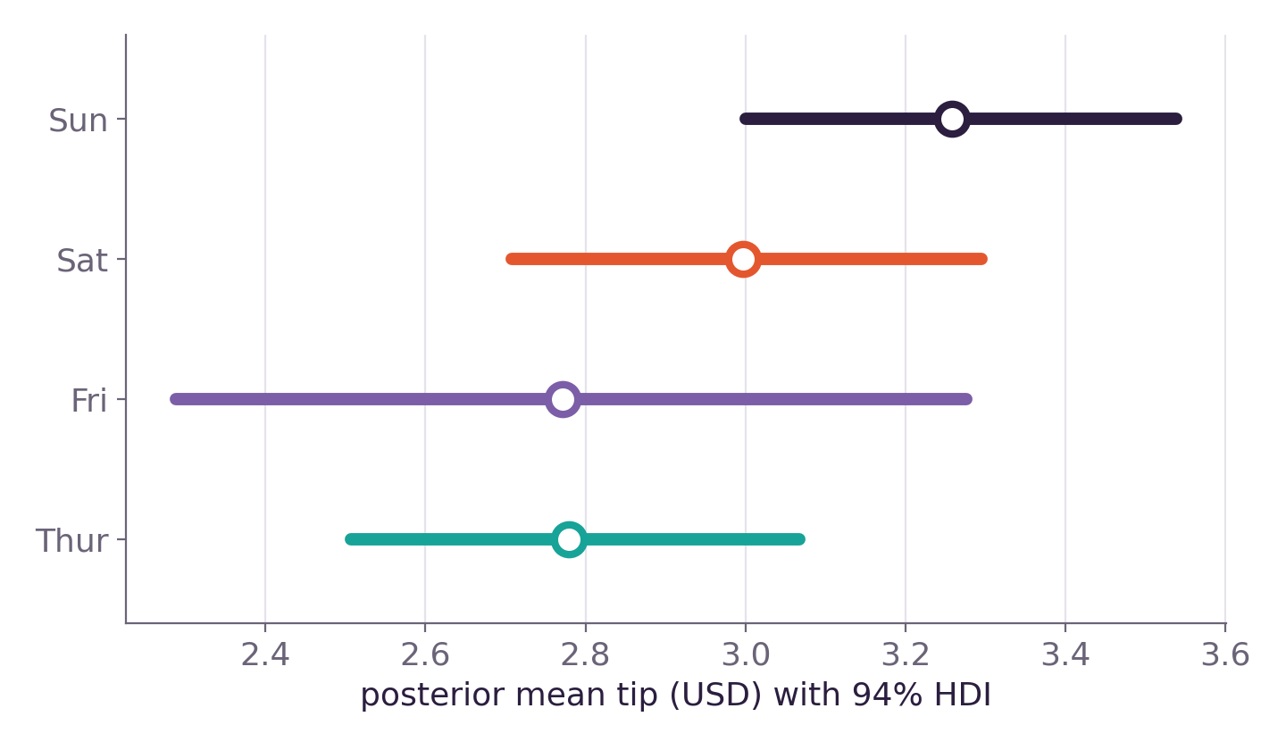
הפוסטריור של הטיפ הממוצע בכל יום
3.26
3.00
2.77
2.78
ראשון
שבת
שישי
חמישי
נקודה: ממוצע הפוסטריור; קו: מרווח HDI של 94%
שישי — המרווח הרחב ביותר: רק 19 ארוחות
ראשון — הגבוה ביותר, אבל המרווחים חופפים
Notes:
לכל יום - ממוצע הפוסטריור ומרווח HDI של 94%. ביום שישי המרווח הרחב ביותר, כי יש רק 19 ארוחות. ראשון גבוה מעט מהשאר, אבל המרווחים חופפים. ההשוואה הבאה תכמת את ההבדלים.

Slide 7
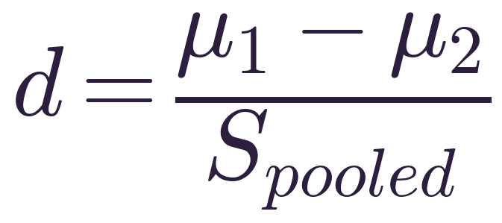
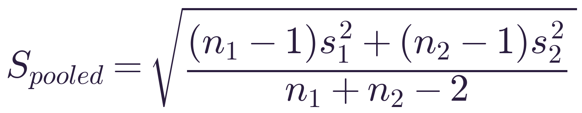
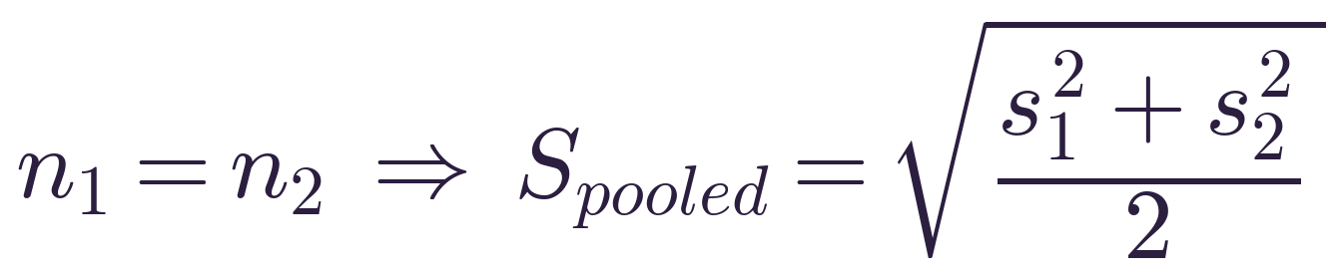
גודל האפקט של כהן
למה לא מספיק להשוות ממוצעים?
הפרש של דולר אחד הוא גדול אם הפיזור קטן — וזניח אם הפיזור גדול
d מודד את ההפרש ביחידות של סטיית תקן
Spooled — ממוצע משוקלל של סטיות התקן של שתי הקבוצות
כשגודל הקבוצות שווה — שורש ממוצע השונויות
Notes:
הצגת ההפרש בין הממוצעים לבדו לא מספיקה. גודל האפקט של כהן, שהציג ג'ייקוב כהן, מודד את ההפרש ביחידות של סטיית תקן. S_pooled הוא ממוצע משוקלל של סטיות התקן של שתי הקבוצות, ואם גודל הקבוצות שווה - הוא שורש הממוצע של השונויות. d גדול יותר פירושו הבדל משמעותי יותר. פירוש גודל האפקט לצד מובהקות סטטיסטית נותן תמונה מלאה יותר של המשמעות המעשית.

Slide 8
איך לפרש את d?
ערך מוחלט של d
זניח
קטן
בינוני
גדול
מתחת ל-0.2
0.2 עד 0.5
0.5 עד 0.8
0.8 ומעלה
0
0.2
0.5
0.8
1.2+
כללי אצבע — לא חוקי טבע
פירוש גודל האפקט לצד המובהקות נותן תמונה מלאה יותר של המשמעות המעשית של ההבדל
Notes:
ההנחיות של כהן: אפקט קטן בין 0.2 ל-0.5, בינוני בין 0.5 ל-0.8, וגדול מ-0.8 ומעלה. מתחת ל-0.2 - אפקט זניח. אלה כללי אצבע, והפירוש תלוי בתחום.

Slide 9
d בייסיאני: התפלגות במקום מספר
post = az.extract(idata_cg)
for i, j in comparisons:
diff = post['μ'].sel(days=i) - post['μ'].sel(days=j)
d = (diff / np.sqrt((post['σ'].sel(days=i)**2 +
post['σ'].sel(days=j)**2) / 2)
).mean()
az.plot_posterior(diff.values, ref_val=0)
לכל דגימה מהפוסטריור
1
מחשבים הפרש בין ממוצעי שני ימים
מחלקים בסטיית התקן המאוחדת
2
מקבלים d לכל דגימה
מקבלים התפלגות
3
של ההפרש — עם אי-הוודאות המלאה
ref_val=0 מסמן את האפס — ורואים מיד כמה מההתפלגות נמצאת מכל צד שלו
Notes:
היתרון הבייסיאני: לכל דגימה מהפוסטריור מחשבים את ההפרש בין הממוצעים ואת d. כך מתקבלת התפלגות שלמה של ההפרש, ולא רק מספר יחיד. az.extract מאחד את השרשראות, ו-sel בוחר יום לפי שם בזכות ה-dims. ref_val=0 מסמן את האפס בגרף, ומראה כמה מההתפלגות נמצאת מכל צד שלו.

Slide 10
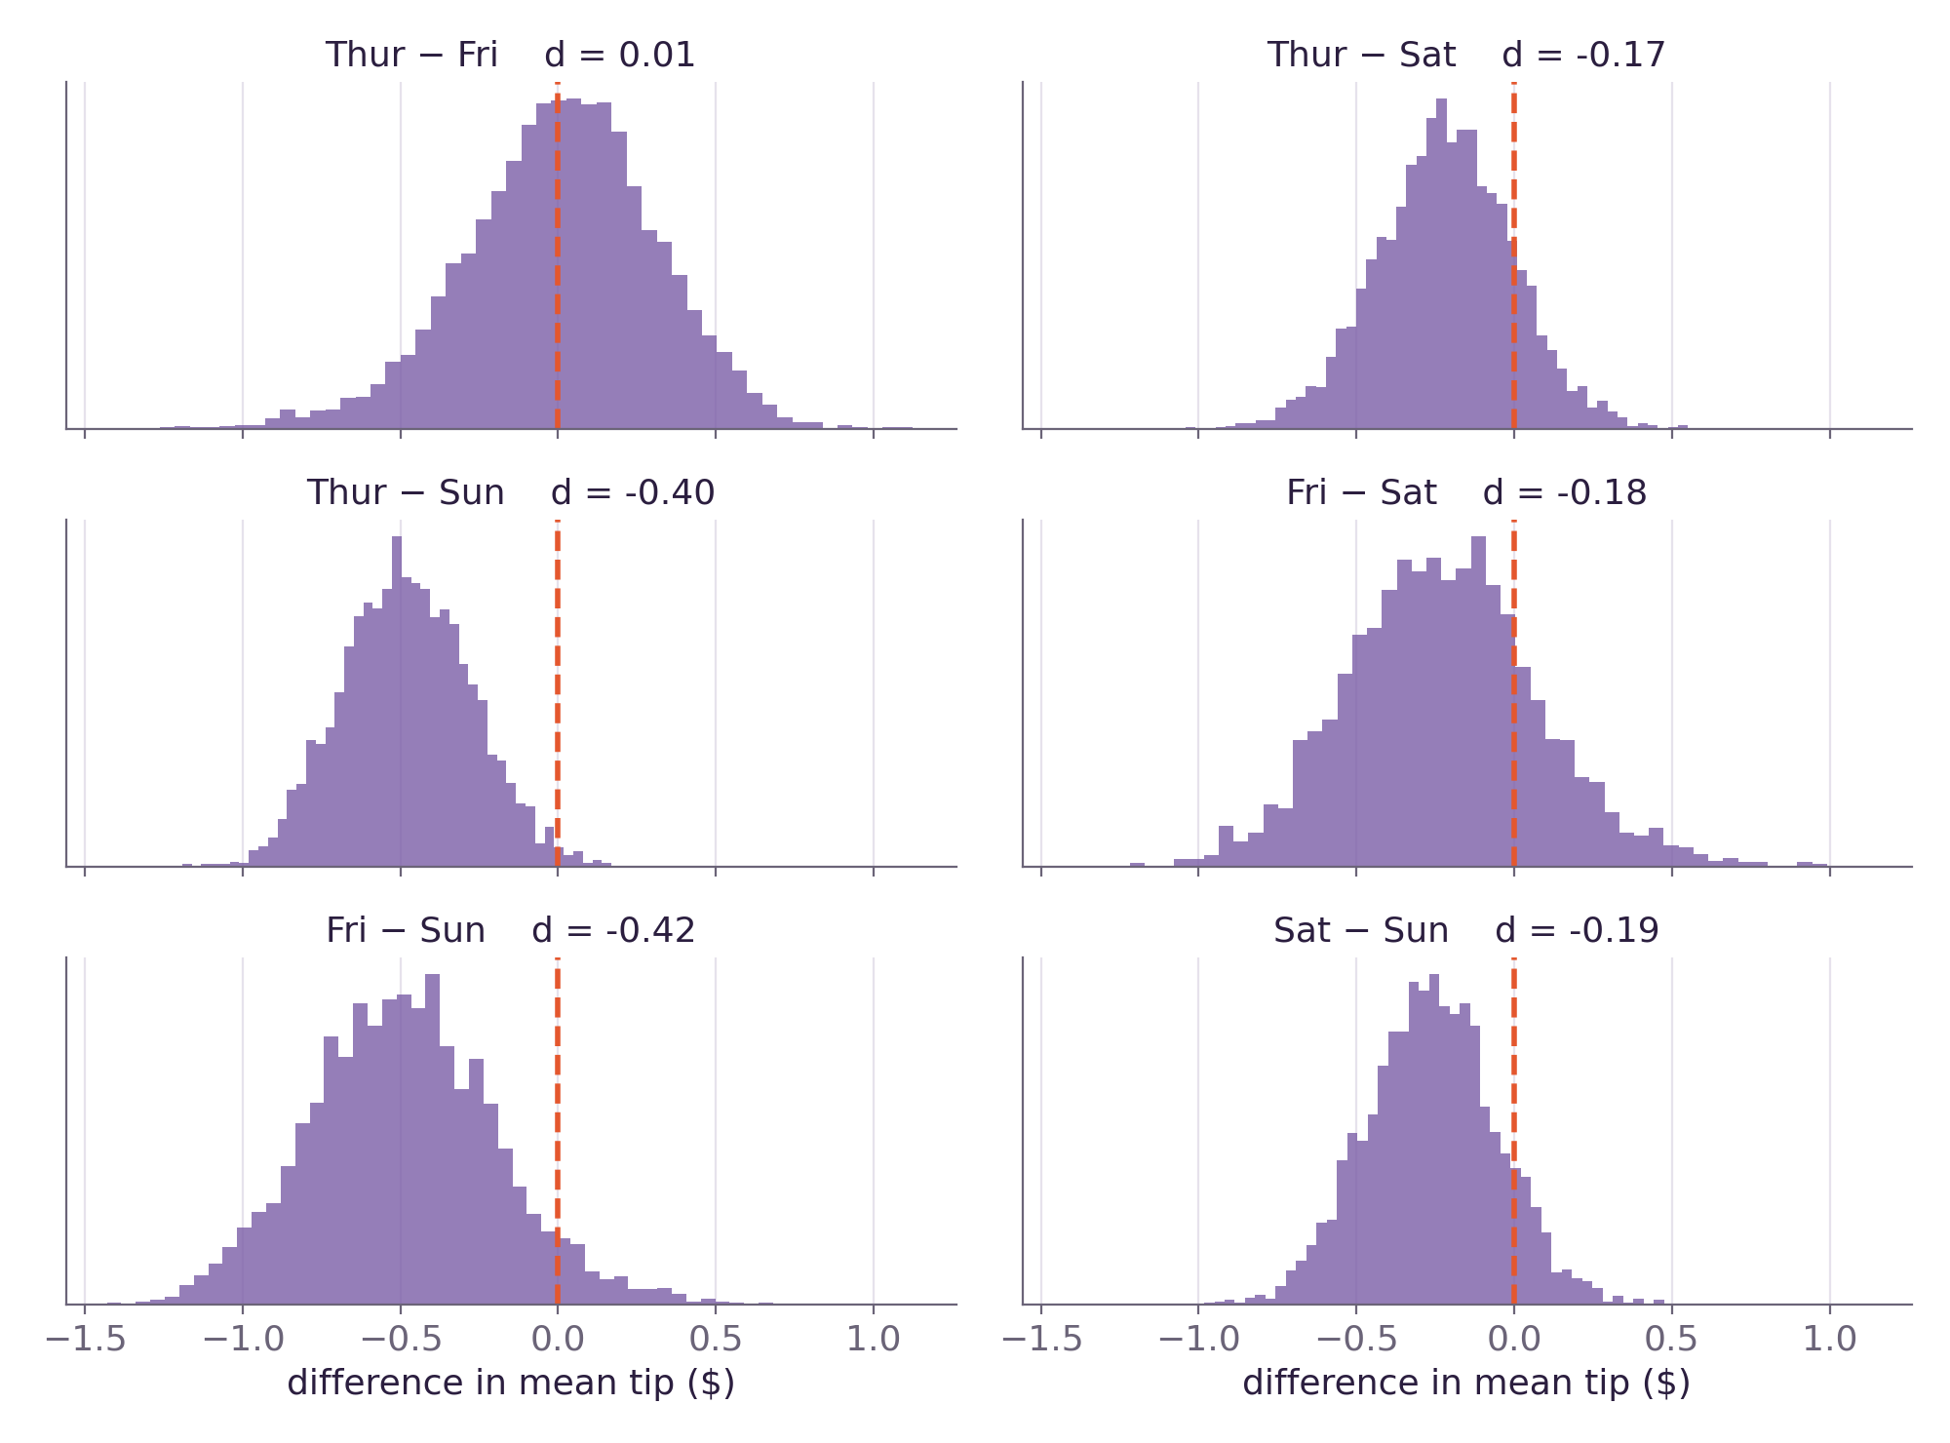
התוצאות: שש השוואות בין ימים
אפקט
|d|
השוואה
זניח
0.01
Thur − Fri
זניח
0.17
Thur − Sat
קטן
0.40
Thur − Sun
זניח
0.18
Fri − Sat
קטן
0.42
Fri − Sun
זניח
0.19
Sat − Sun
ראשון מול חמישי ושישי: אפקט קטן; כל השאר — זניח
Notes:
שש ההשוואות האפשריות בין ארבעת הימים. הקו המקווקו הוא אפס. ההבדלים בין חמישי, שישי ושבת זניחים - d קרוב לאפס. ראשון מול חמישי ומול שישי - אפקט קטן, d בסביבת 0.4, ורוב ההתפלגות של ההפרש נמצאת מתחת לאפס. כלומר בימי ראשון נותנים טיפ גבוה מעט יותר, אבל ההבדל קטן.

Slide 11
מסקנות
ראשון — הטיפ הגבוה ביותר
א
בממוצע כחצי דולר יותר מחמישי ושישי
כ-99% סיכוי שהטיפ בראשון גבוה מבחמישי
%
ישירות מהתפלגות ההפרש בפוסטריור
אבל האפקט קטן: d בסביבת 0.4
d
ההבדל אמיתי כנראה — אך מתון ביחס לפיזור הטיפים
הגישה הבייסיאנית נותנת התפלגות שלמה של ההבדל — לא רק ”מובהק / לא מובהק“
Notes:
בימי ראשון הטיפ גבוה מעט יותר - בכחצי דולר יותר מחמישי ושישי. ההסתברות שהטיפ הממוצע בחמישי נמוך מזה של ראשון היא כ-99%. אבל גודל האפקט קטן: d בסביבת 0.4. זו בדיוק התובנה שגודל האפקט נותן מעבר להפרש הגולמי.

Slide 12
סיכום
קידוד קבוצות לאינדקס: μ[idx] — מודל אחד לכל הקבוצות
#
נראות גמא לנתונים חיוביים וא-סימטריים
Γ
coords ו-dims: תוצאות מתויגות בשמות הקבוצות
μ
גודל האפקט של כהן — כהתפלגות פוסטריורית
d

